Slide 1
Ознайомлення з природним довкіллям
Тема. Зима на порозі
Вихователь: Калугіна О.В.

Slide 2
Мета:
Ознайомити дітей зі змінами, що відбуваються в природі з настанням зими, дати уявлення про зимові місяці та характерні ознаки кожного місяця; продовжити формувати вміння виділяти істотні ознаки в об'єктах природи; розвивати увагу, спостережли­вість; виховувати цікавість, уміння бачити красу природи.

Slide 3
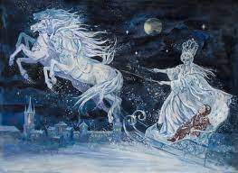
Розгляд картини «Зима у санях»
Чудо-сани прилетіли, Скакуни в тих санях білі, їде у санях цариця - Білокоса, білолиця. Рукавом махає - Сріблом все вкриває.

Slide 4
Запитання
Про що йдеться? Як здогадались?
На чому приїхала зима?
Троє коней у зими, Швидко мчать перед саньми. Шлях морозом скутий. Дивні коні у зими: Тих коней назвемо ми... (Грудень, січень, лютий)
Як називаються зимові місяці?

Slide 5
Розповідь про зимові місяці
Грудень дарує мало сонячних днів. Частіше стоїть непривітна, похмура і холодна погода. Тому ціей місяць інколи називають « хмурень », « студень ».
Чому кажуть: «Грудень - ворота зими»?
В січні рік новий приходить,
Серпантини, хороводи.
Під ялинкою дарунки,
А на вікнах візерунки.
Яке свято приносить січень?
Звідки беруться візерунки на вікнах?
Які ще ознаки зими можете назвати, окрім морозу?
Лютий холодом проймає, Щічки, носики щипає. Тільки годі нас лякати — Все одно йдемо гуляти.
Як вважаєте, чому третій місяць має таку назву?

Slide 6
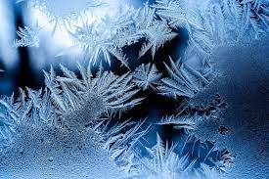
Відгадування загадок про зиму і зимові явища
Без рук, без голови, а вікна малює. (Мороз)
Білий як пір'їна, холодний як крижина. (Сніг)
Біла морква зимою росте. (Буруля)
Що то за гість, що тепло їсть? (Мороз)
У нас взимку білим цвітом сад розцвів, неначе літом. (Іній)

Slide 7
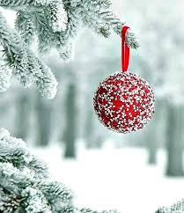
Слухання та обговорення вірша T. Коломієць ГРУДЕНЬ
Дорожний майстер грудень
Мости будує всюди,
Вкриває ріки кригою,
Воює із відлигою:
Дороги підморожує
Ще й снігом припорошує,
Щоб на дзвінких санчатах Новому року мчати.
Чому грудень називають будівником мостів?
Чому в грудні замерзають ріки?

Slide 8
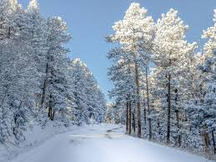
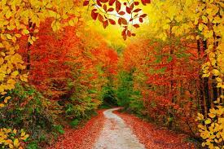
Порівняння двох малюнків «Осінній ліс» і «Зимовий ліс»
Знайти спільне та відмінне.

Slide 9
